Slide 1

Путешествие в прошлое светофора
Подготовила воспитатель группы № 8 «Пчелки»
Андреева Елена Александровна

Slide 2
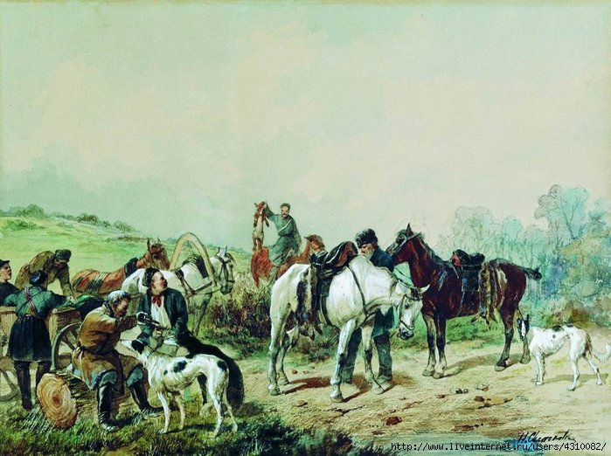
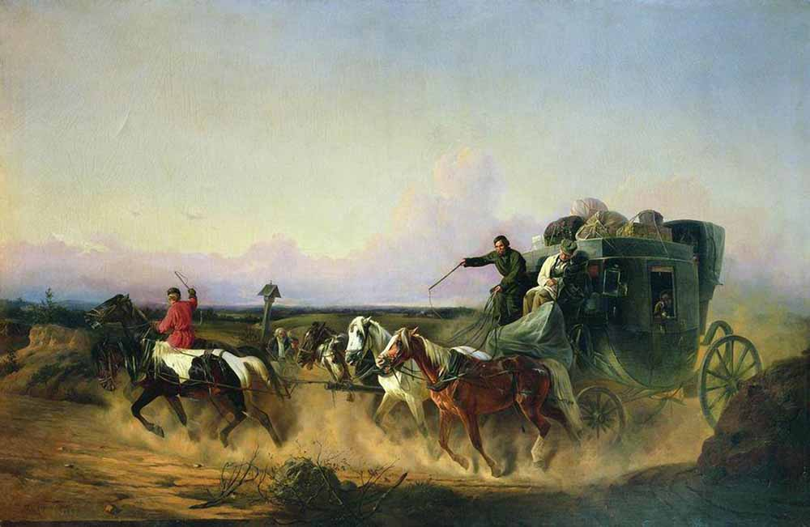
Когда- то давно, когда не было машин,
люди передвигались на лошадях

Slide 3
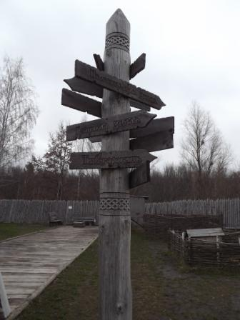
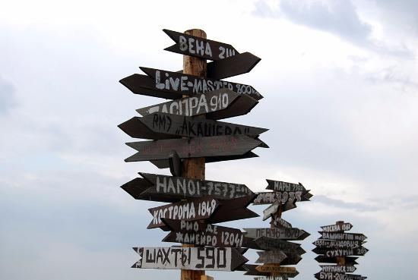
Для того чтобы не заблудиться, на дорогах устанавливали
указатели, которые помогали людям ориентироваться на дороге куда надо ехать.

Slide 4
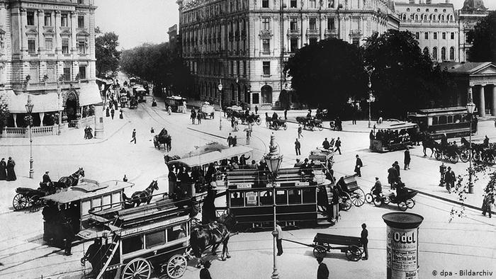
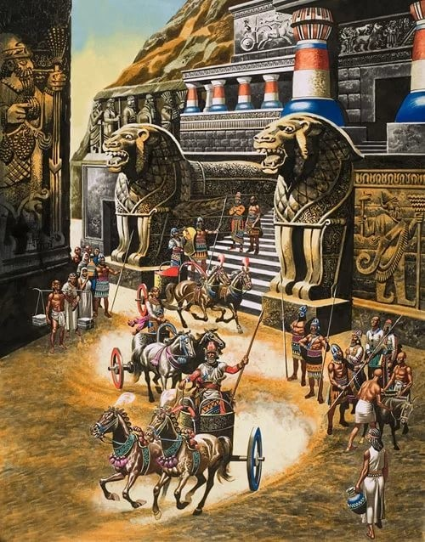
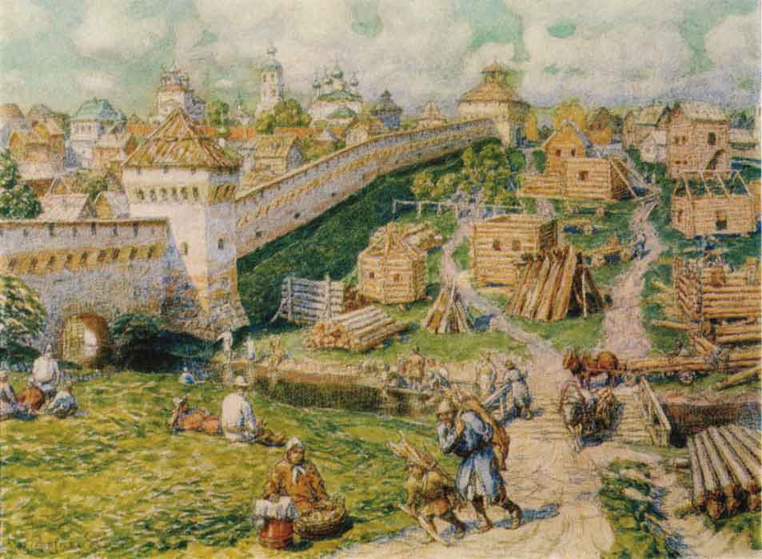
Росли города, многочисленным повозкам и лошадям становилось все
сложнее передвигаться по улицам , не мешая друг другу.

Slide 5
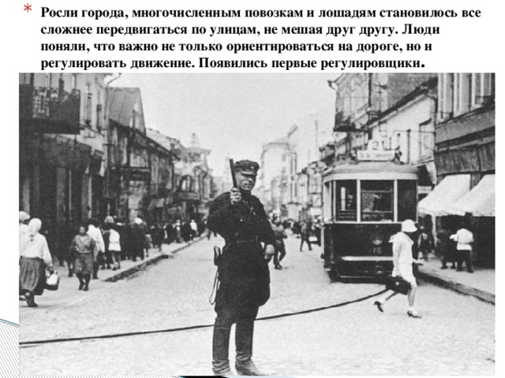
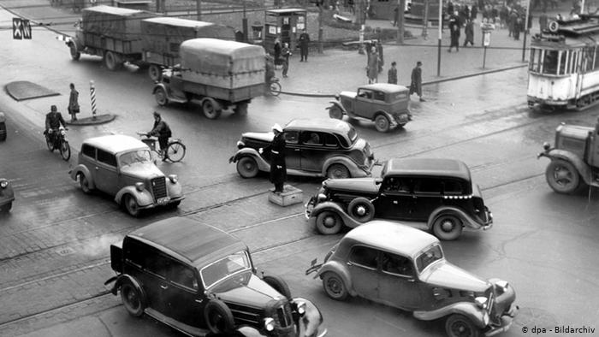
Люди поняли, что важно не только ориентироваться на дороге ,
но и регулировать движение. Появились первые регулировщики.

Slide 6
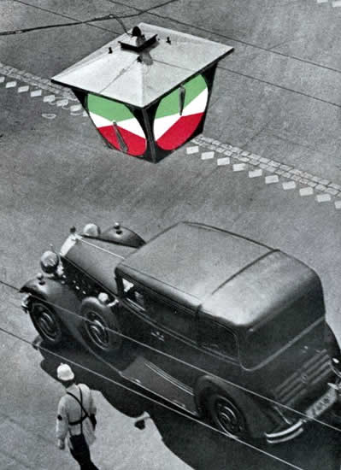
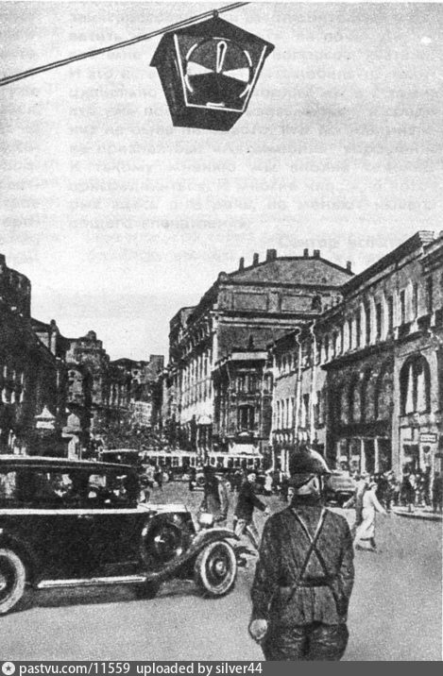
Шло время, движение транспорта становилось все более интенсивней ,
и регулировщики уже не справлялись с регулировкой с помощью жезла.
Тогда человек придумал светофор.

Slide 7
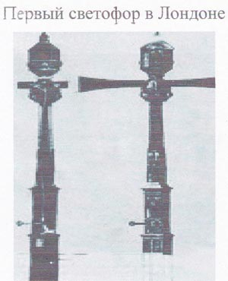
Оказывается, регулировать движение с помощью механического прибора начали уже 140 лет назад, в Лондоне. Первый светофор стоял в центре города на столбе высотой 6 метров. Управлял им специально приставленный человек. С помощью системы ремней он поднимал и опускал стрелку прибора. Потом стрелку заменил фонарь, работавший на светильном газе. В фонаре были зелёные и красные стёкла, а жёлтые ещё не придумали.

Slide 8
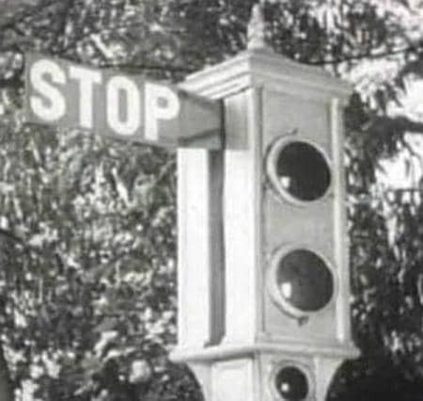
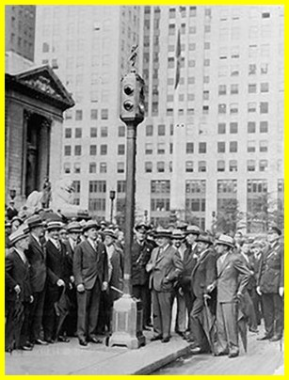
Первый электрический светофор появился в США, в городе Кливленде, в 1914 году. Он тоже имел лишь два сигнала — красный и зелёный — и управлялся вручную. Жёлтый сигнал заменял предупреждающий свисток полицейского. Но уже через 4 года в Нью-Йорке появились трёхцветные электрические светофоры с автоматическим управлением.

Slide 9
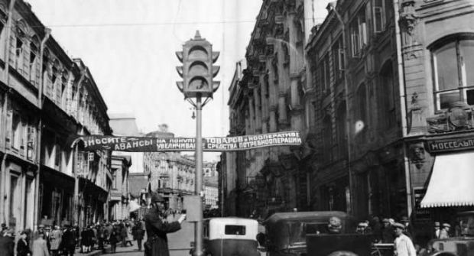
В СССР первый светофор установили 15 января 1930 года в Ленинграде, на пересечении Невского и Литейного проспектов. В Москве эту систему регулирования дорожного движения установили 30 декабря 1930 года. Разместили её на углу Петровки и Кузнецкого моста.
Третьим городом, оснащённым светофором, стал Ростов-на-Дону.

Slide 10
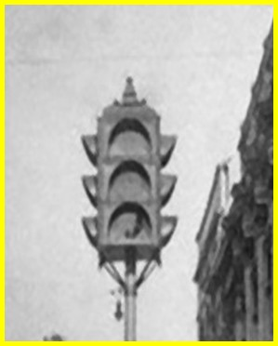
Конструкция светофора того времени была выполнена в виде циферблата часов, где стрелка указывала на цветное поле зеленого, желтого и красного цветов.
ФАКТ: расположение цветов в этой конструкции было не обычным, а перевёрнутым: сверху шёл зеленый, потом жёлтый и красный цвета.
ФАКТ: расположение цветов в этой конструкции было не обычным, а перевёрнутым: сверху шёл зеленый, потом жёлтый и красный цвета.

Slide 11
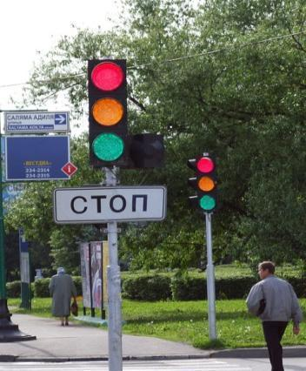
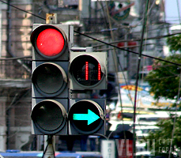
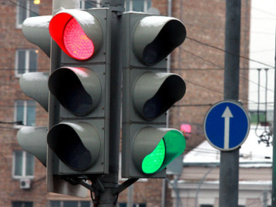
Виды современных светофоров
Автомобильные светофоры

Slide 12
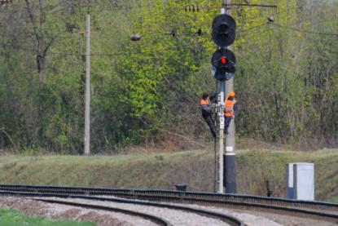
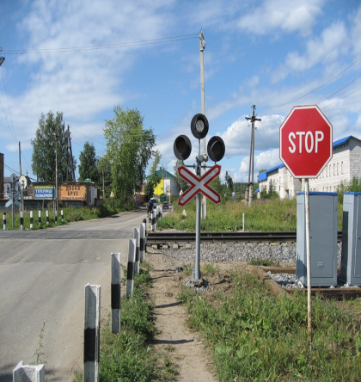
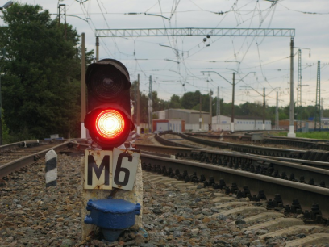
Железнодорожные светофоры

Slide 13
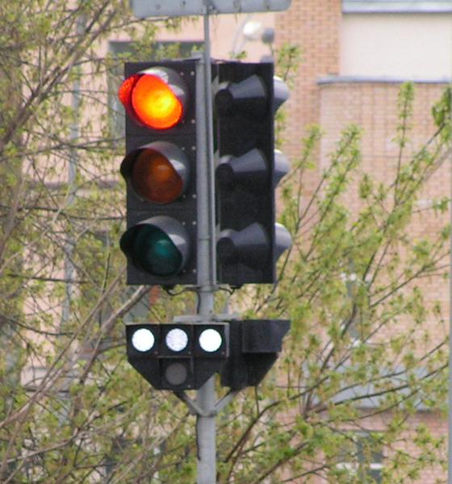
Светофоры для маршрутных транспортных средств - трамваев, автобусов, троллейбусов
Движение прямо разрешается только при одновременном включении нижнего и верхнего среднего сигналов; поворот направо — только при одновременном включении нижнего и верхнего правого; поворот налево, а также разворот — только при одновременном включении нижнего и верхнего левого. Если включены три верхних сигнала, а нижний выключен, то движение запрещен

Slide 14
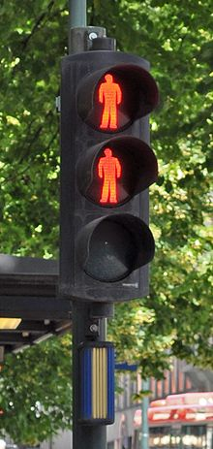
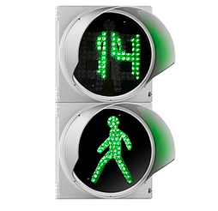
Светофор для пешеходов

Slide 15
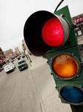
Красный
Красный цвет заметнее. Он призывает к осторожности, сдерживает нас. Поэтому красному сигналу светофора поручили останавливать транспорт и пешеходов.

Slide 16
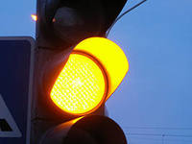
Желтый
Жёлтый цвет напоминает нам солнышко, которое может быть и другом, и врагом (если перегреться). Солнышко как бы предупреждает: «Внимание! Будь осторожен, не торопись!»

Slide 17
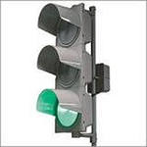
Зеленый
Зелёный цвет – зелёные поля, леса, луга. Этот цвет связан с покоем и отдыхом. Это безопасность

Slide 18
Спасибо за
внимание!

